Slide 1
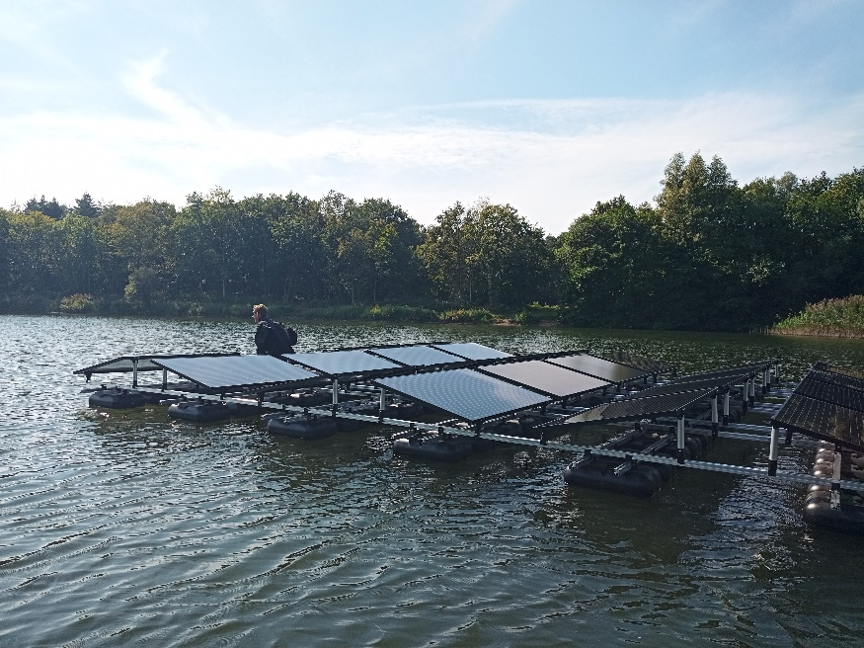





DRIVER: drijvende zonne-energiesystemen
met behoud van waterkwaliteit
Dr. Sven Teurlincx
NIOO-KNAW: Netherlands Institute of Ecology

Slide 2
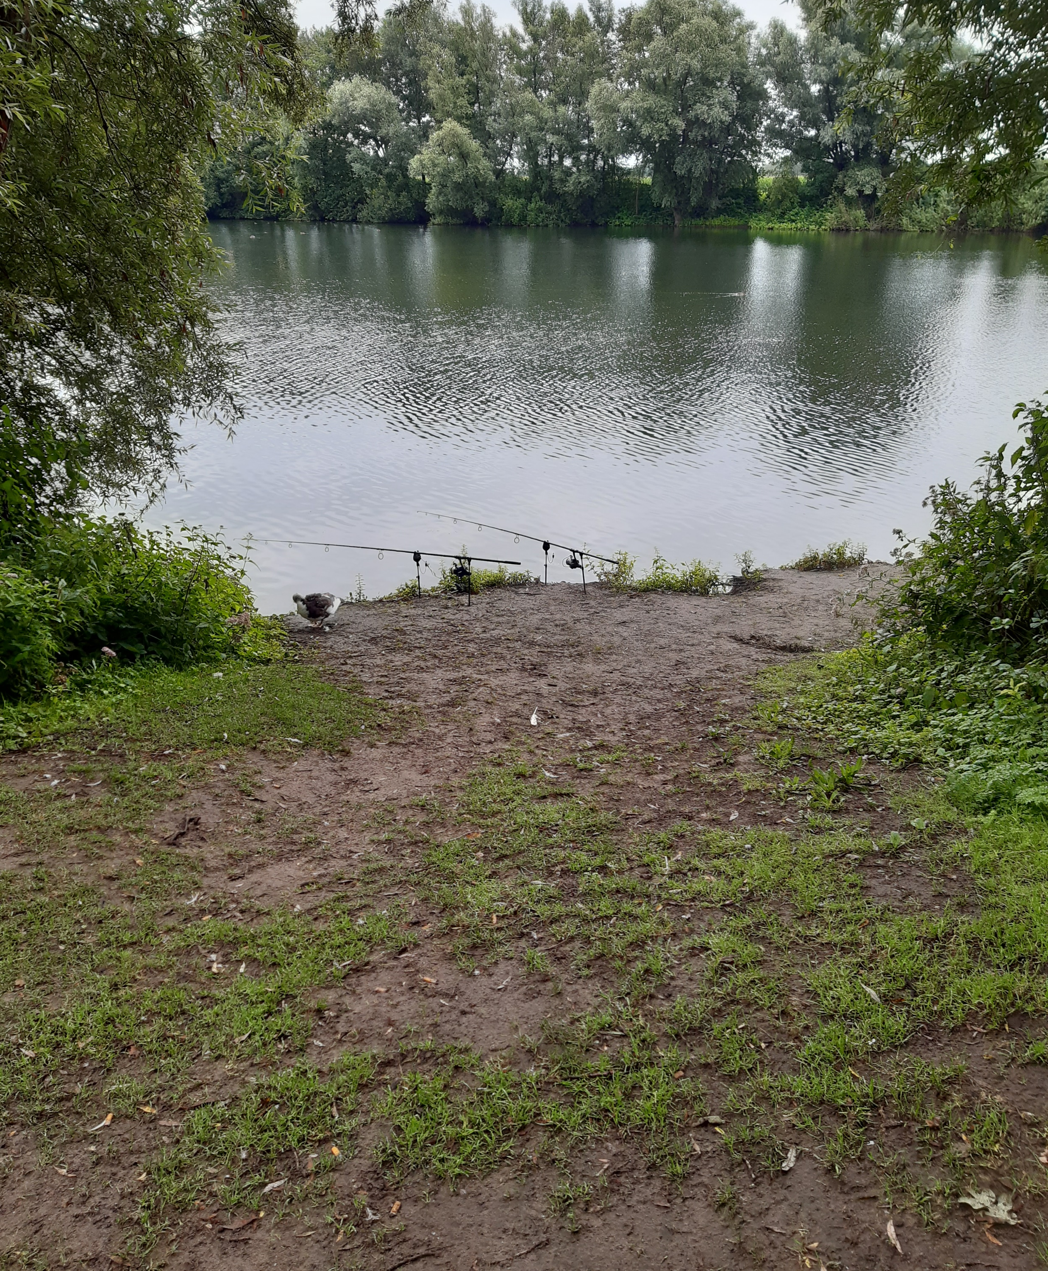
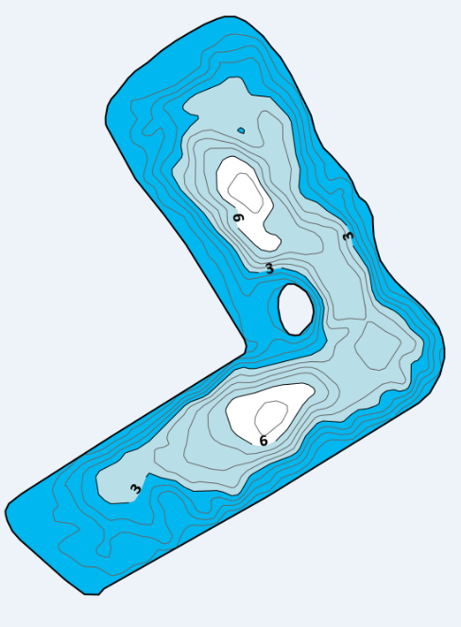
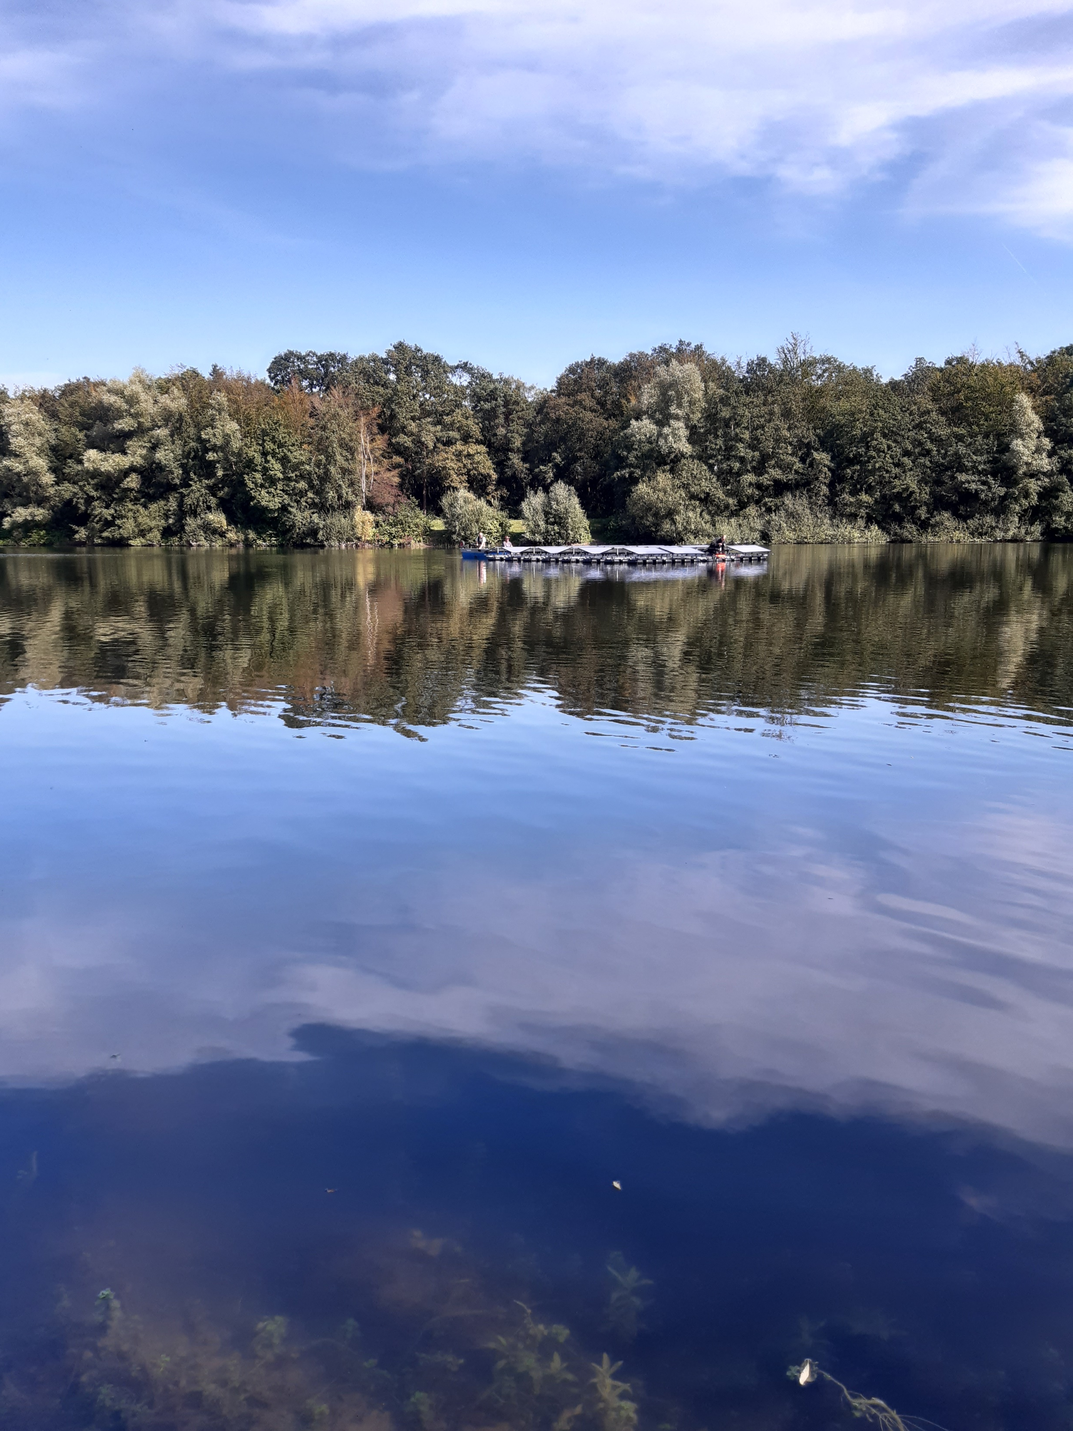
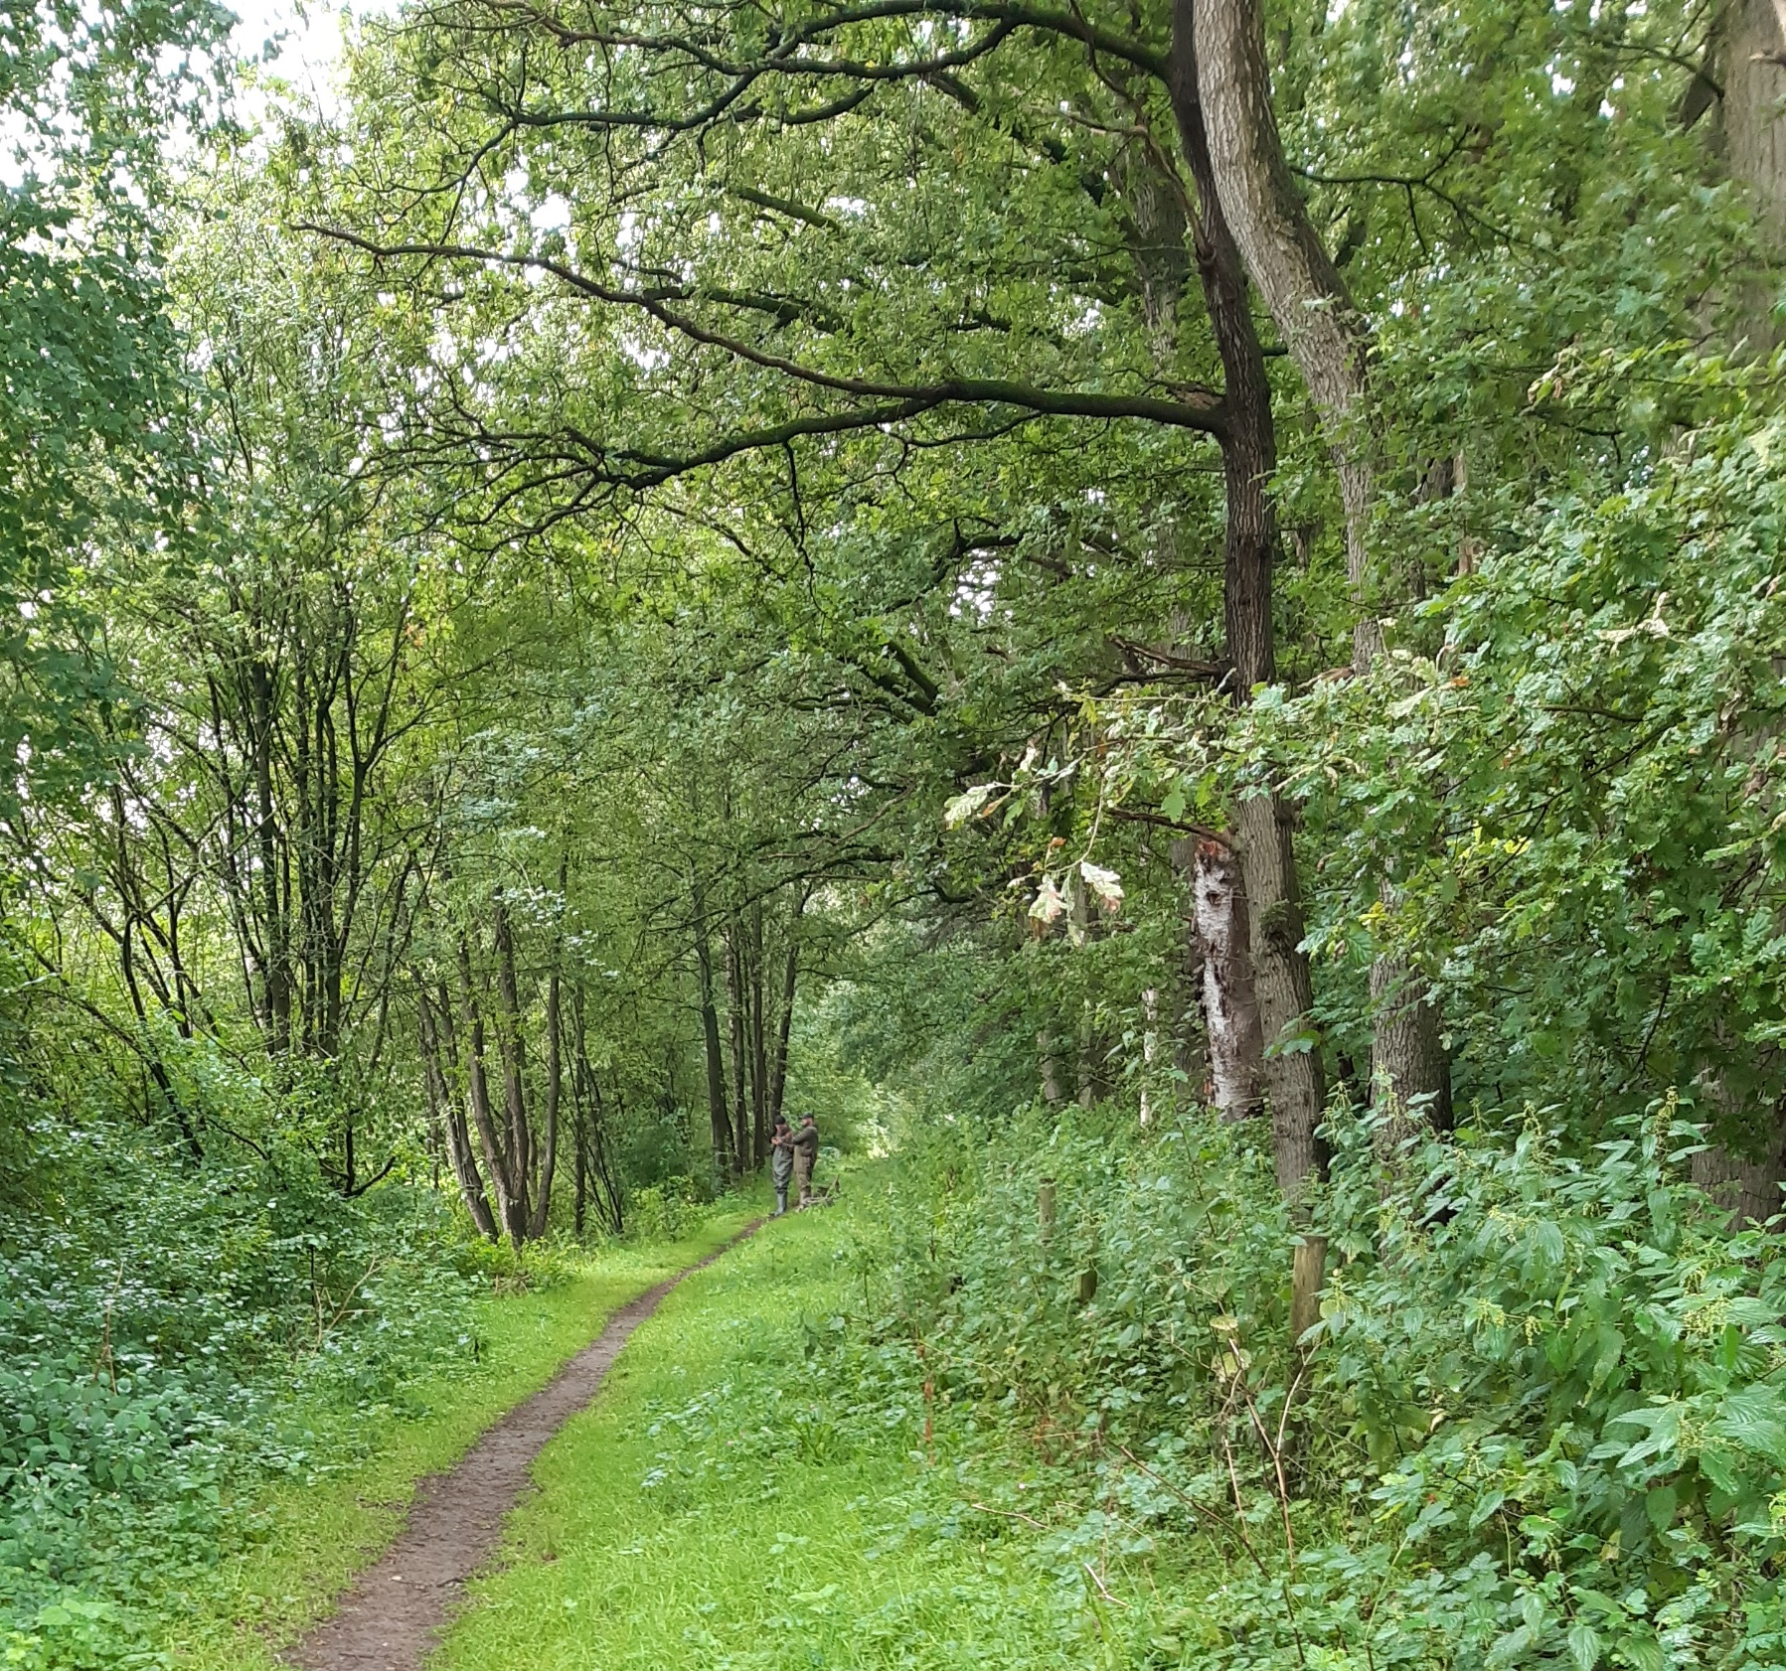
Markeplas

Slide 3
Markeplas
Matig diep (stratificerend)
  Koude onderlaag in de zomer
Weinig meetgegevens bekend over waterkwaliteit
  Vergelijkbaar met veel wateren waar PV parken op worden aangelegd
Eigendom van WUR proefboerderij de Marke
Een van de weinige plassen in de omgeving

Slide 4
Markeplas: Functies
Visplas
Wandelen
Foto’s
Natuurbeleving
Waterberging
(Grond)wateronttrekking
Onderzoek naar effecten PV systemen op water

Slide 5
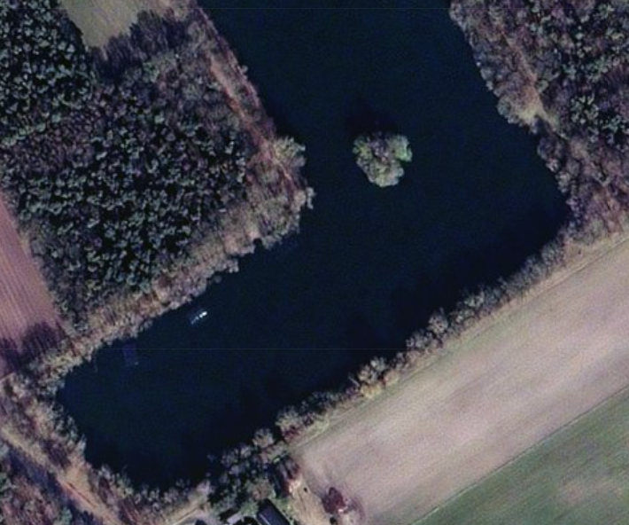
Driver: Opzet
Drie opstellingen:
  N-Z oriëntatie open
  O-W oriëntatie open
  O-W oriëntatie gesloten
Locatie gekozen in overleg met de omgeving
Focus op waterkwaliteit en koolstofopslag
Installatie oktober 2021

Slide 6
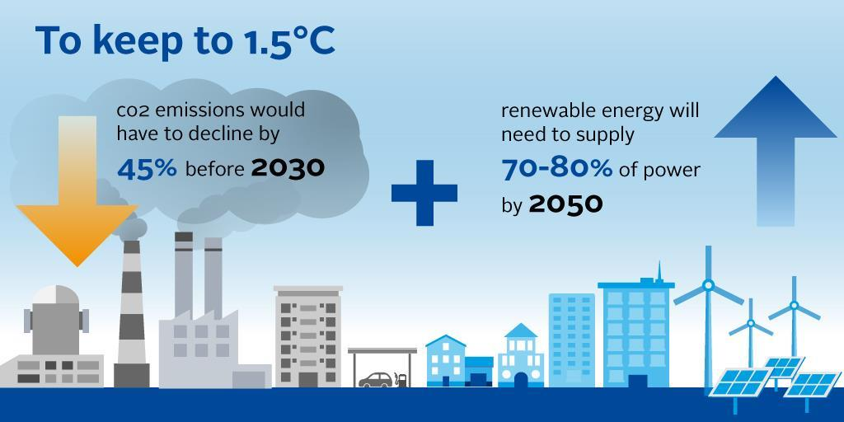
Klimaatcrisis
Based on: IPCC 2019

Slide 7
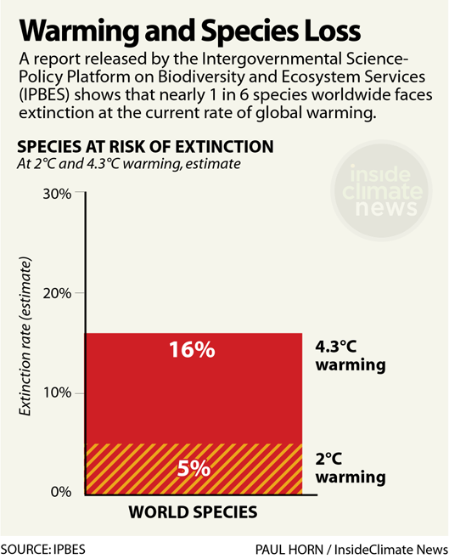
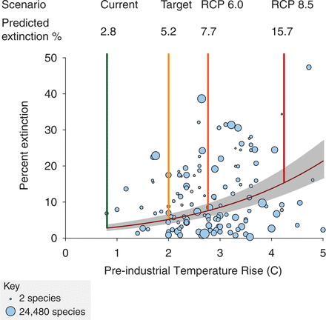
Biodiversiteitscrisis
Urban, 2015, Science

Slide 8
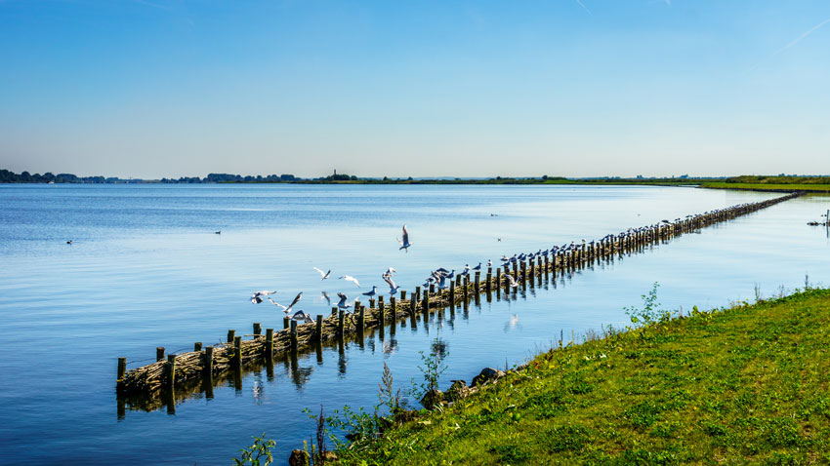







Slide 9
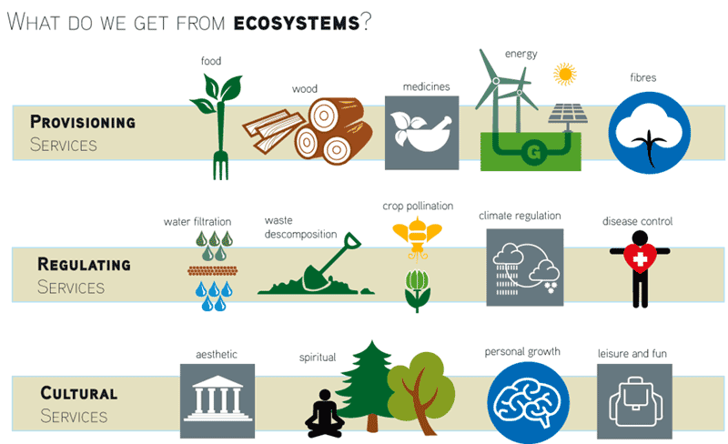
Ecosysteemdiensten

Slide 10


Slide 11
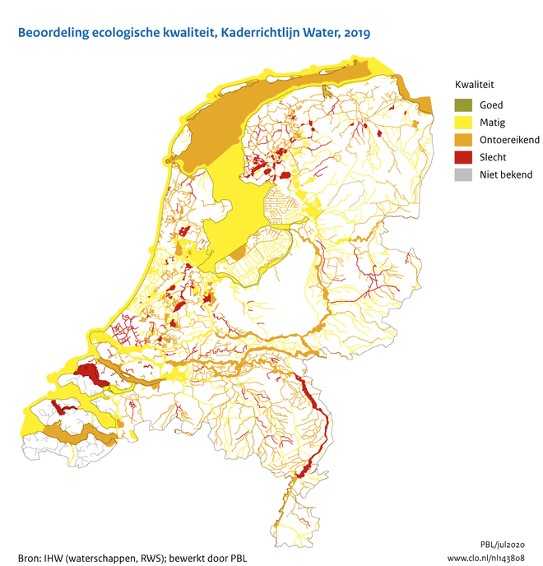
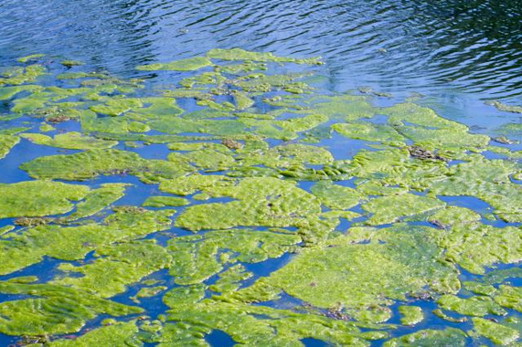
Waterkwaliteitscrisis?

Slide 12
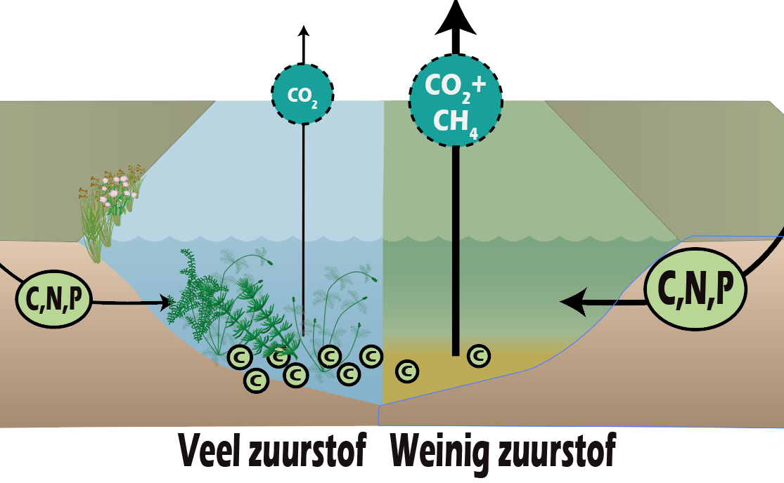
Koolstofuitstoot en opslag
Meren nemen koolstof op en stoten koolstof uit (broeikasgassen)
Methaan (CH₄) is een krachtig broeikasgas
  Vooral uitgestoten bij zuurstofloosheid
Koolstofuitstoot beperken is het doel van de groene energiebeweging
Zie bijv.: Sanches, L. F., Guenet, B., Marinho, C. C., Barros, N., & de Assis Esteves, F. (2019). Global regulation of methane emission from natural lakes. Scientific Reports, 9(1), 1-10.

Slide 13
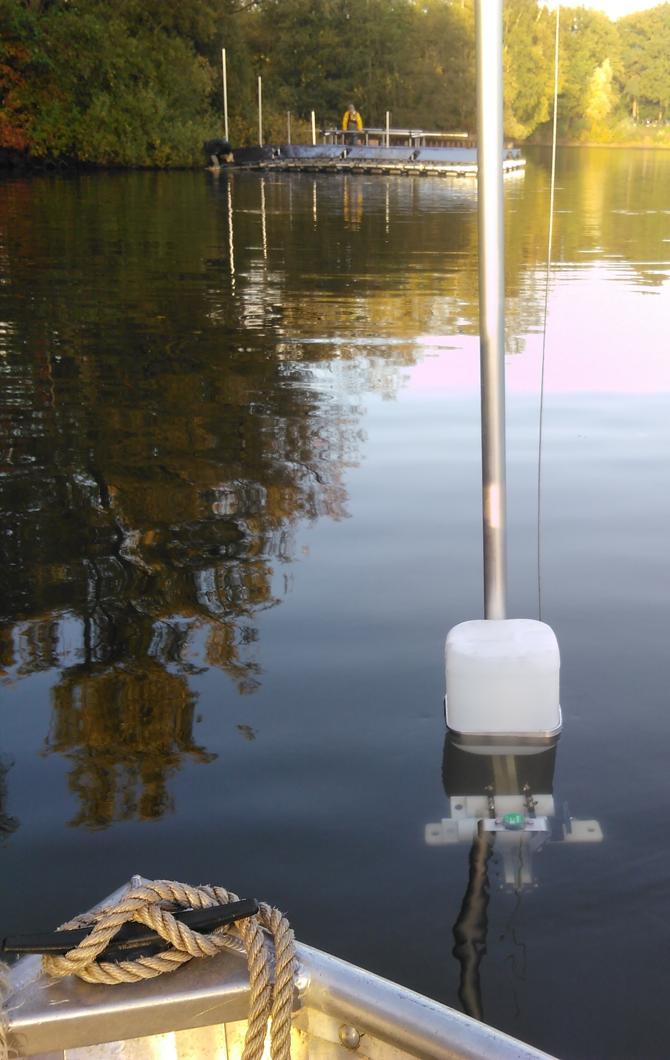
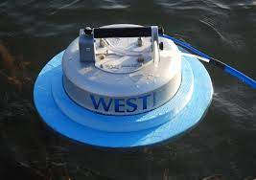
Metingen
Maandelijks:
Waterkwaliteit
  Algen, planten, nutriënten etc.
Sedimentatie
Koolstofuitstoot
Hoog frequent:
Zuurstof
Licht
Temperatuur
Waterdiepte

Slide 14
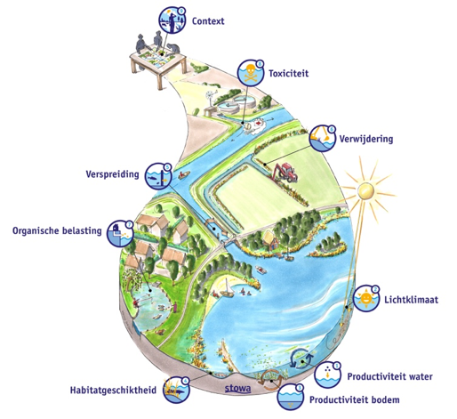
Watersysteemanalyse
Ecologische sleutelfactoren (STOWA: KRW doelen)
Toestand: Hoe ziet het systeem eruit?
Monitoringsplannen
Drivers: Waarom ziet het systeem er zo uit?
Sturing voor modellen

Slide 15
Watersysteemanalyse: Voordelen voor ecologen en PV ontwerpers
Waterstandsfluctuaties
Modelberekeningen vooraf en nadien

Slide 16


Impact op ecologie: Licht
Driver resultaten: geen duidelijk effect
Minder licht → lagere water temperatuur

Slide 17
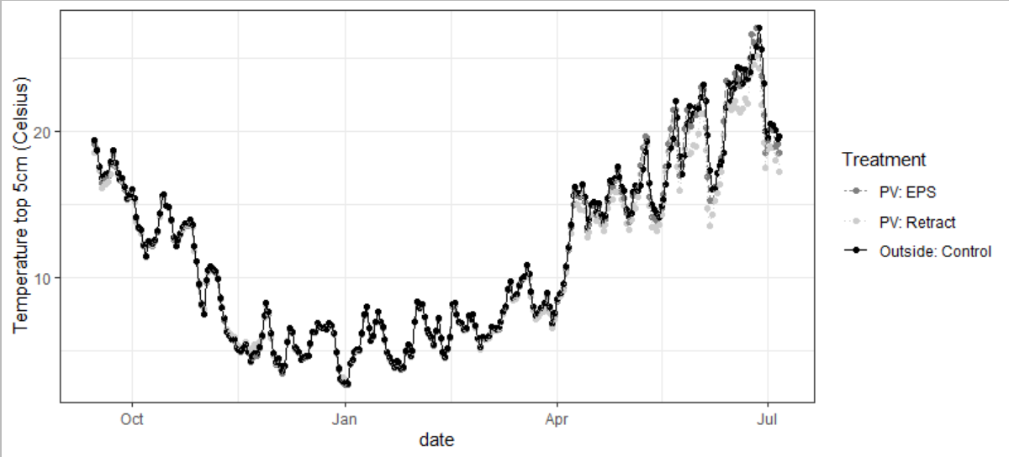
Water temperatuur
Ziar, Hesan… Teurlincx, Sven, et al. Progress in Photovoltaics: research and applications (2021)
Others:
Taboada, M. E., et al. Renewable Energy (2017)

Slide 18

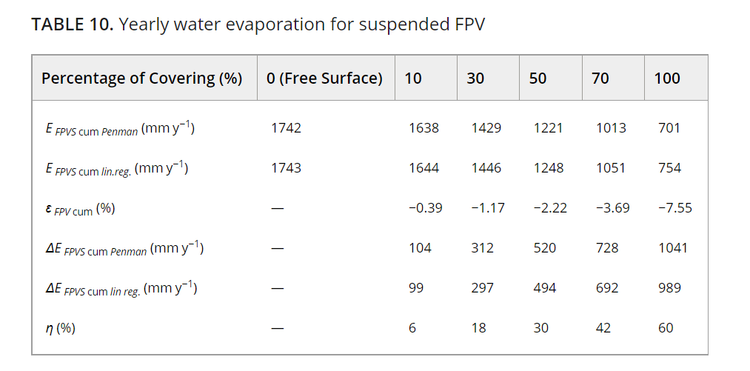
Minder verdamping
Meer zoetwater
Minder koeling
Bontempo Scavo, Fausto, et al. International Journal of Energy Research (2021)

Slide 19

Impact op ecologie: licht en wind
Driver resultaten: geen duidelijk effect
Veranderende stratificatie

Slide 20
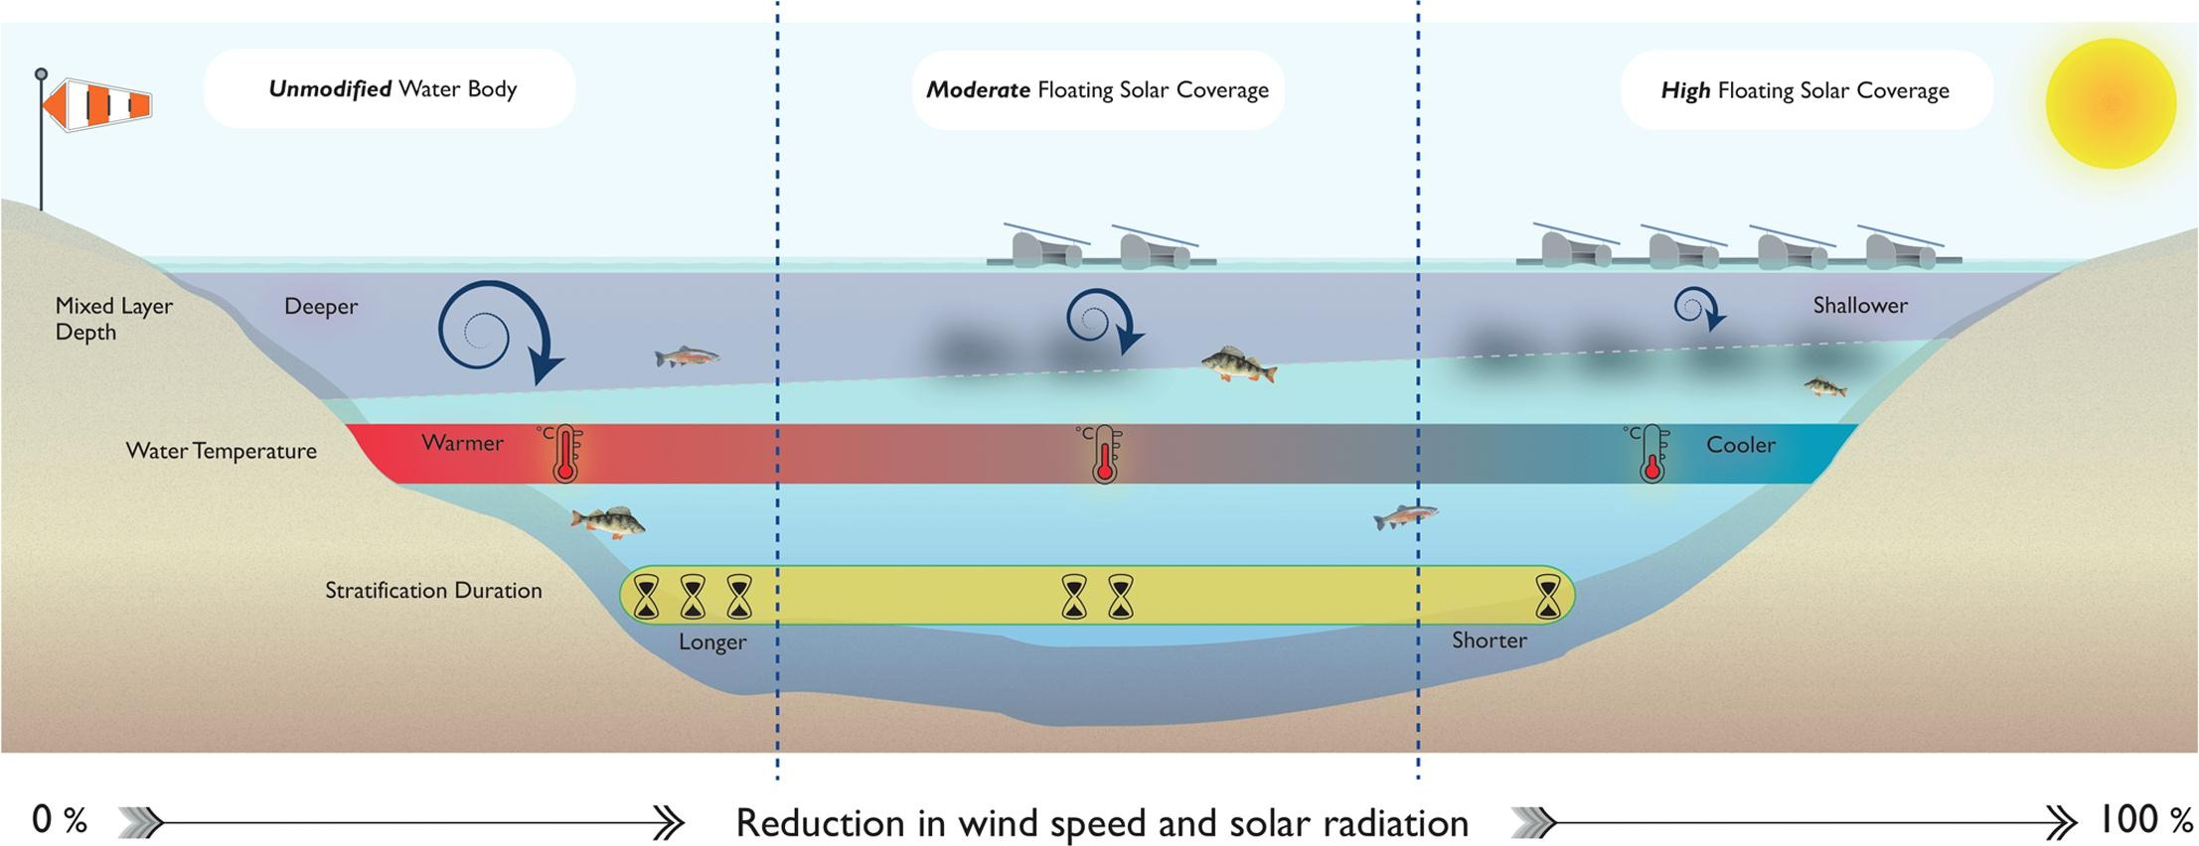
Stratificatie
Exley, G, et al Solar Energy, (2021)

Slide 21
Impact op ecologie: O2 en broeikasgassen
Driver resultaten: geen duidelijk effect
CH₄
<O₂
Minder zuurstof in water, meer uitstoot van methaan

Slide 22
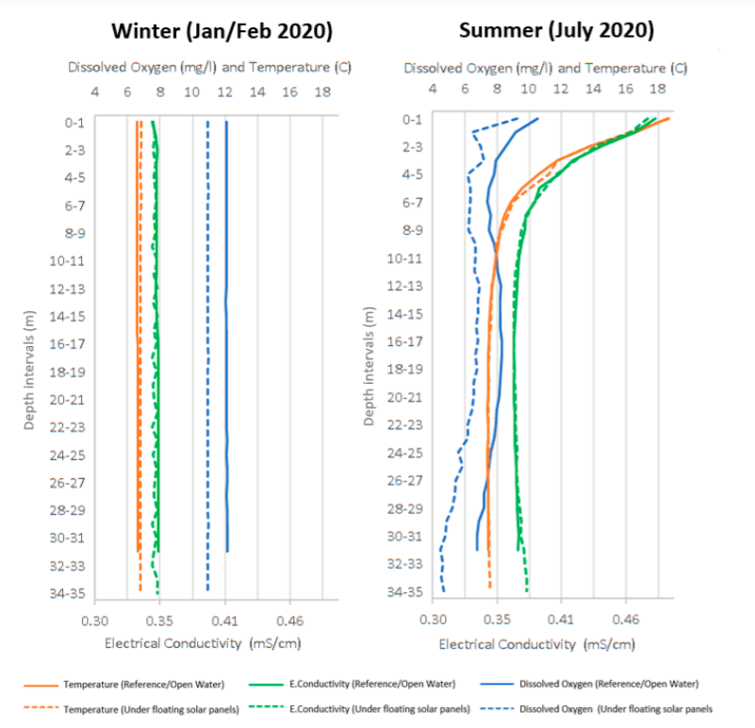
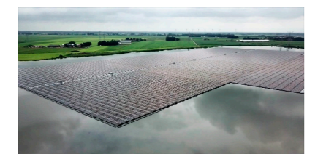
O₂ profielen
de Lima, Rui L. Pedroso, et al. Sustainability (2021)

Slide 23
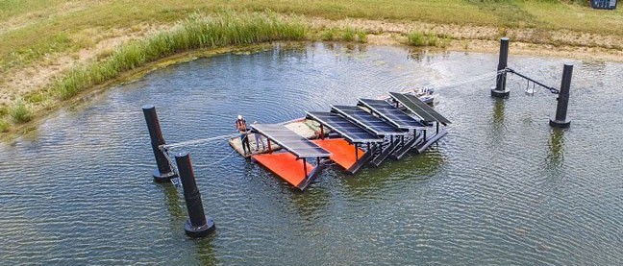
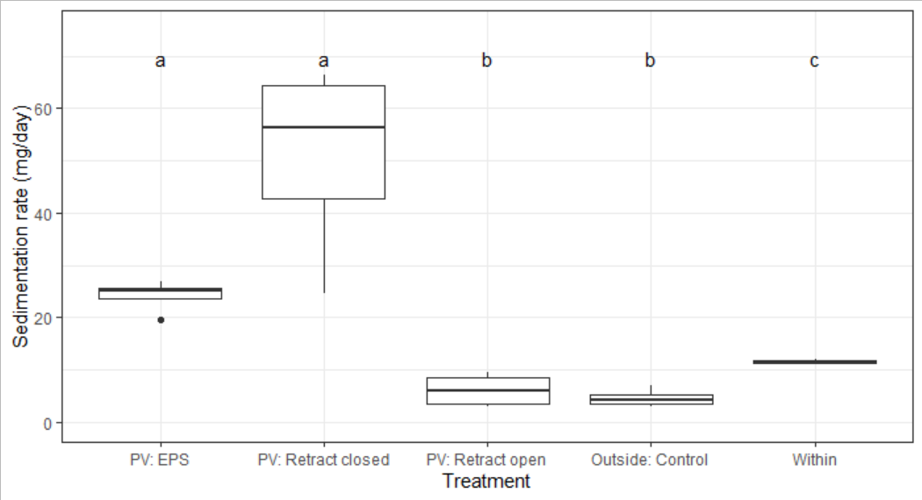
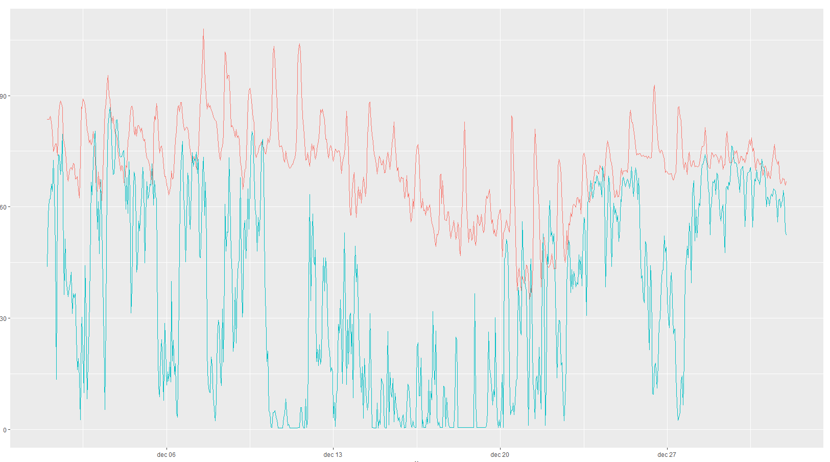
O₂ INNOZOWA
2019:
Hypoxia events (O₂<6mg/L):
PV: 157 times
Controle: 87 times
80% meer
Ziar, Hesan… Teurlincx, Sven, et al. Progress in Photovoltaics: research and applications (2021)
2021:
90
60
Zuurstofverzadiging (%)
30
0
Teurlincx, Sven, et al. in prep
6 dec
13 dec
20 dec
27 dec

Slide 24
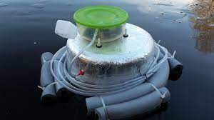
Gasfluxen INNOZOWA2
Hoogfrequent meten van gasfluxen
Technologie in opkomst
Bastviken, D., Nygren, J., Schenk, J., Parellada Massana, R., & Duc, N. T. (2020). Facilitating the use of low-cost methane (CH 4) sensors in flux chambers–calibration, data processing, and an open-source make-it-yourself logger. Biogeosciences, 17(13), 3659-3667.

Slide 25
Conclusies
Meet langere tijd
  DRIVER: nog 2.5 jaar metingen te gaan!
Koolstof opslag en uitstoot is de ecologische functie die centraal staat bij de energietransitie, neem hem meer mee in monitoring
  Technologie in ontwikkeling
Aandacht voor co-design van PV systemen ten behoeve van ecosystemen (win-win)
  Biodiversiteitswinst
  Waterkwaliteitswinst
  Zwemwaterkwaliteitwinst

Slide 26

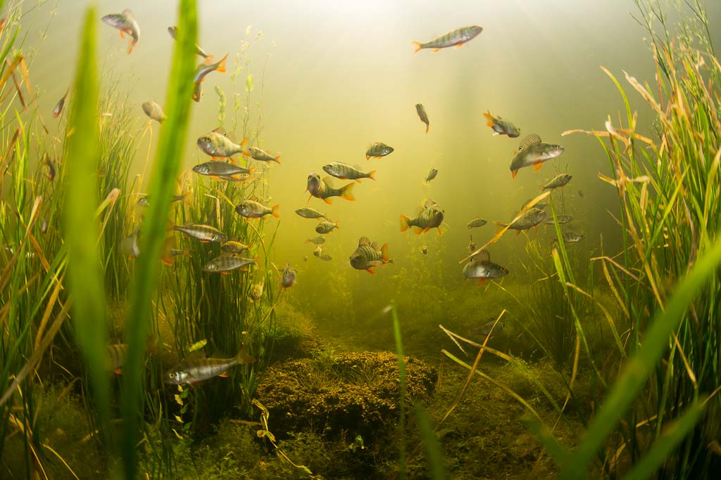
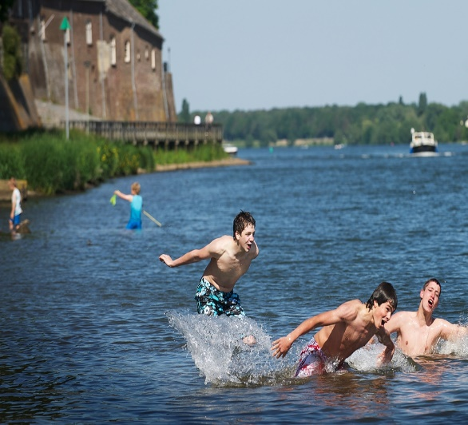
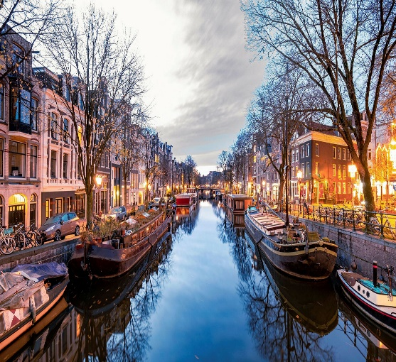
Nature Futures Framework
Nature for nature
Nature as Culture
Nature for People
Pereira, L. M., Davies, K. K., den Belder, E., Ferrier, S., Karlsson‐Vinkhuyzen, S., Kim, H., ... & Lundquist, C. J. (2020). Developing multiscale and integrative nature–people scenarios using the Nature Futures Framework. People and Nature, 2(4), 1172-1195.

Slide 27
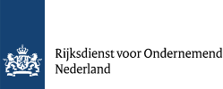
Met dank aan:
Gefinancierd door:
DEI+ subsidie

